Slide 1
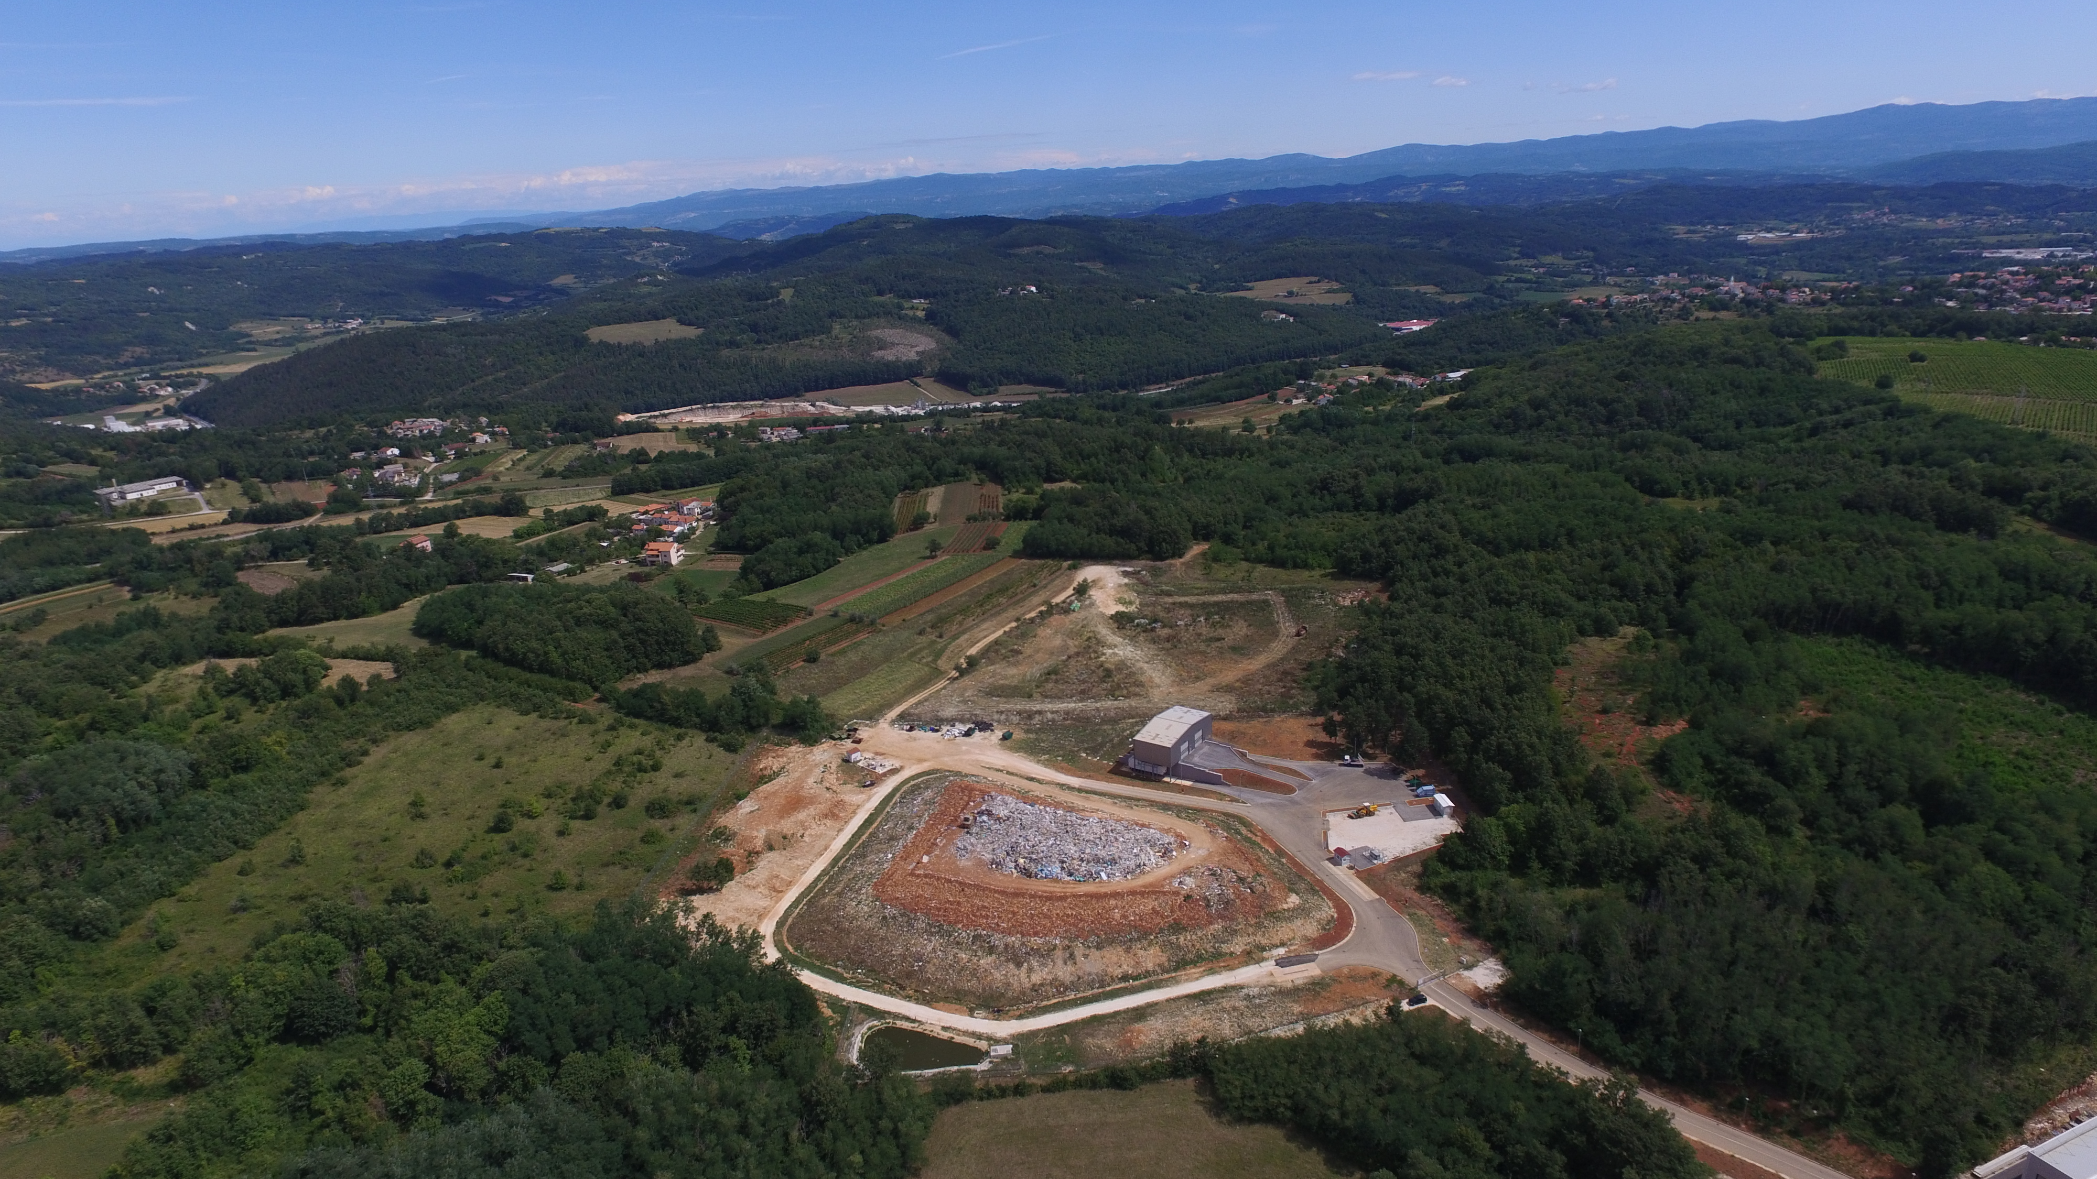

GOSPODARENJE KOMUNALNIM OTPADOM
rujan 2017.

Slide 2
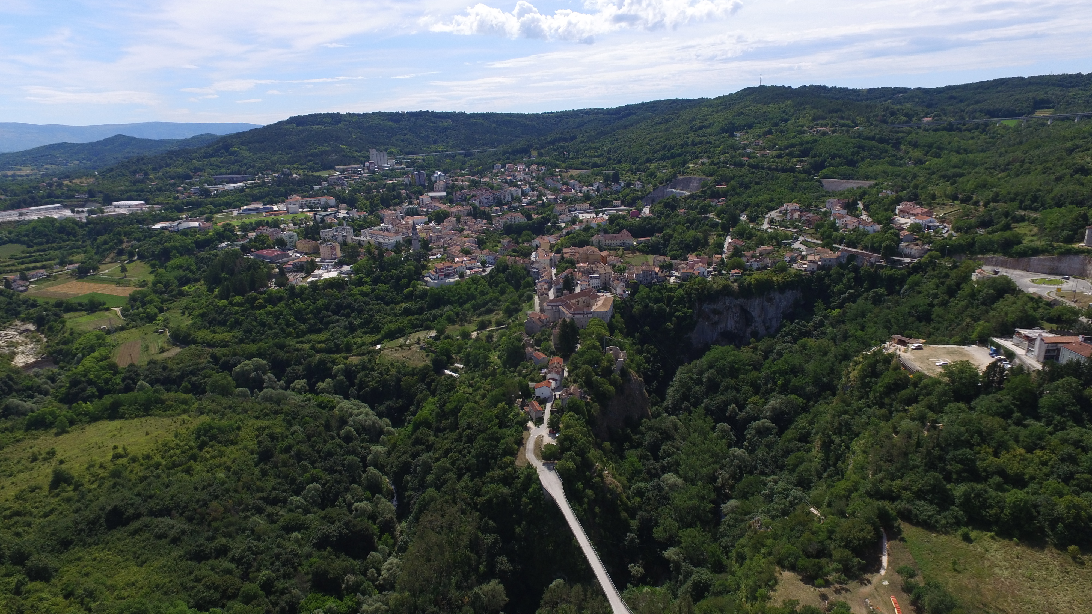

ZAKONSKA REGULATIVA
Zakon o održivom gospodarenju otpadom NN 94/13, 73/17
Uredba o gospodarenju komunalnim otpadom NN 50/2017
Plan gospodarenja otpadom Republike Hrvatske za razdoblje 2017.-2022. NN 3/17

Slide 3
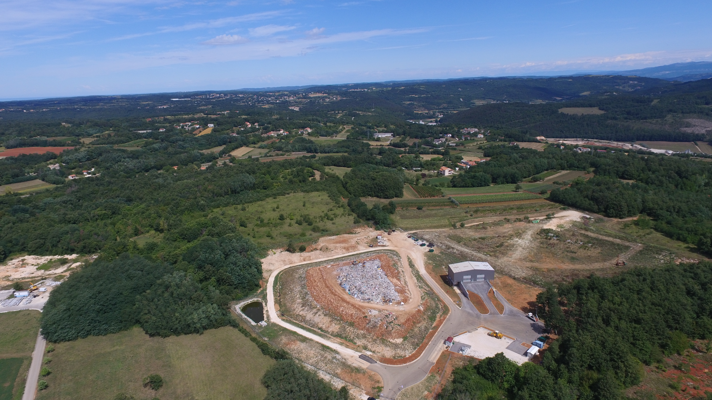

OSNOVNI CILJEVI GOSPODARENJA KOMUNALNIM OTPADOM
Smanjiti ukupnu količinu proizvedenog komunalnog otpada za 5 %
Odvojeno prikupiti 60% mase proizvedenog komunalnog otpada (papir, staklo, plastika, metal i dr.)
Odvojeno prikupiti 40 % mase proizvedenog biootpada koji je sastavni dio komunalnog otpada
Odložiti na odlagalište manje od 25% mase proizvedenog komunalnog otpada

Slide 4
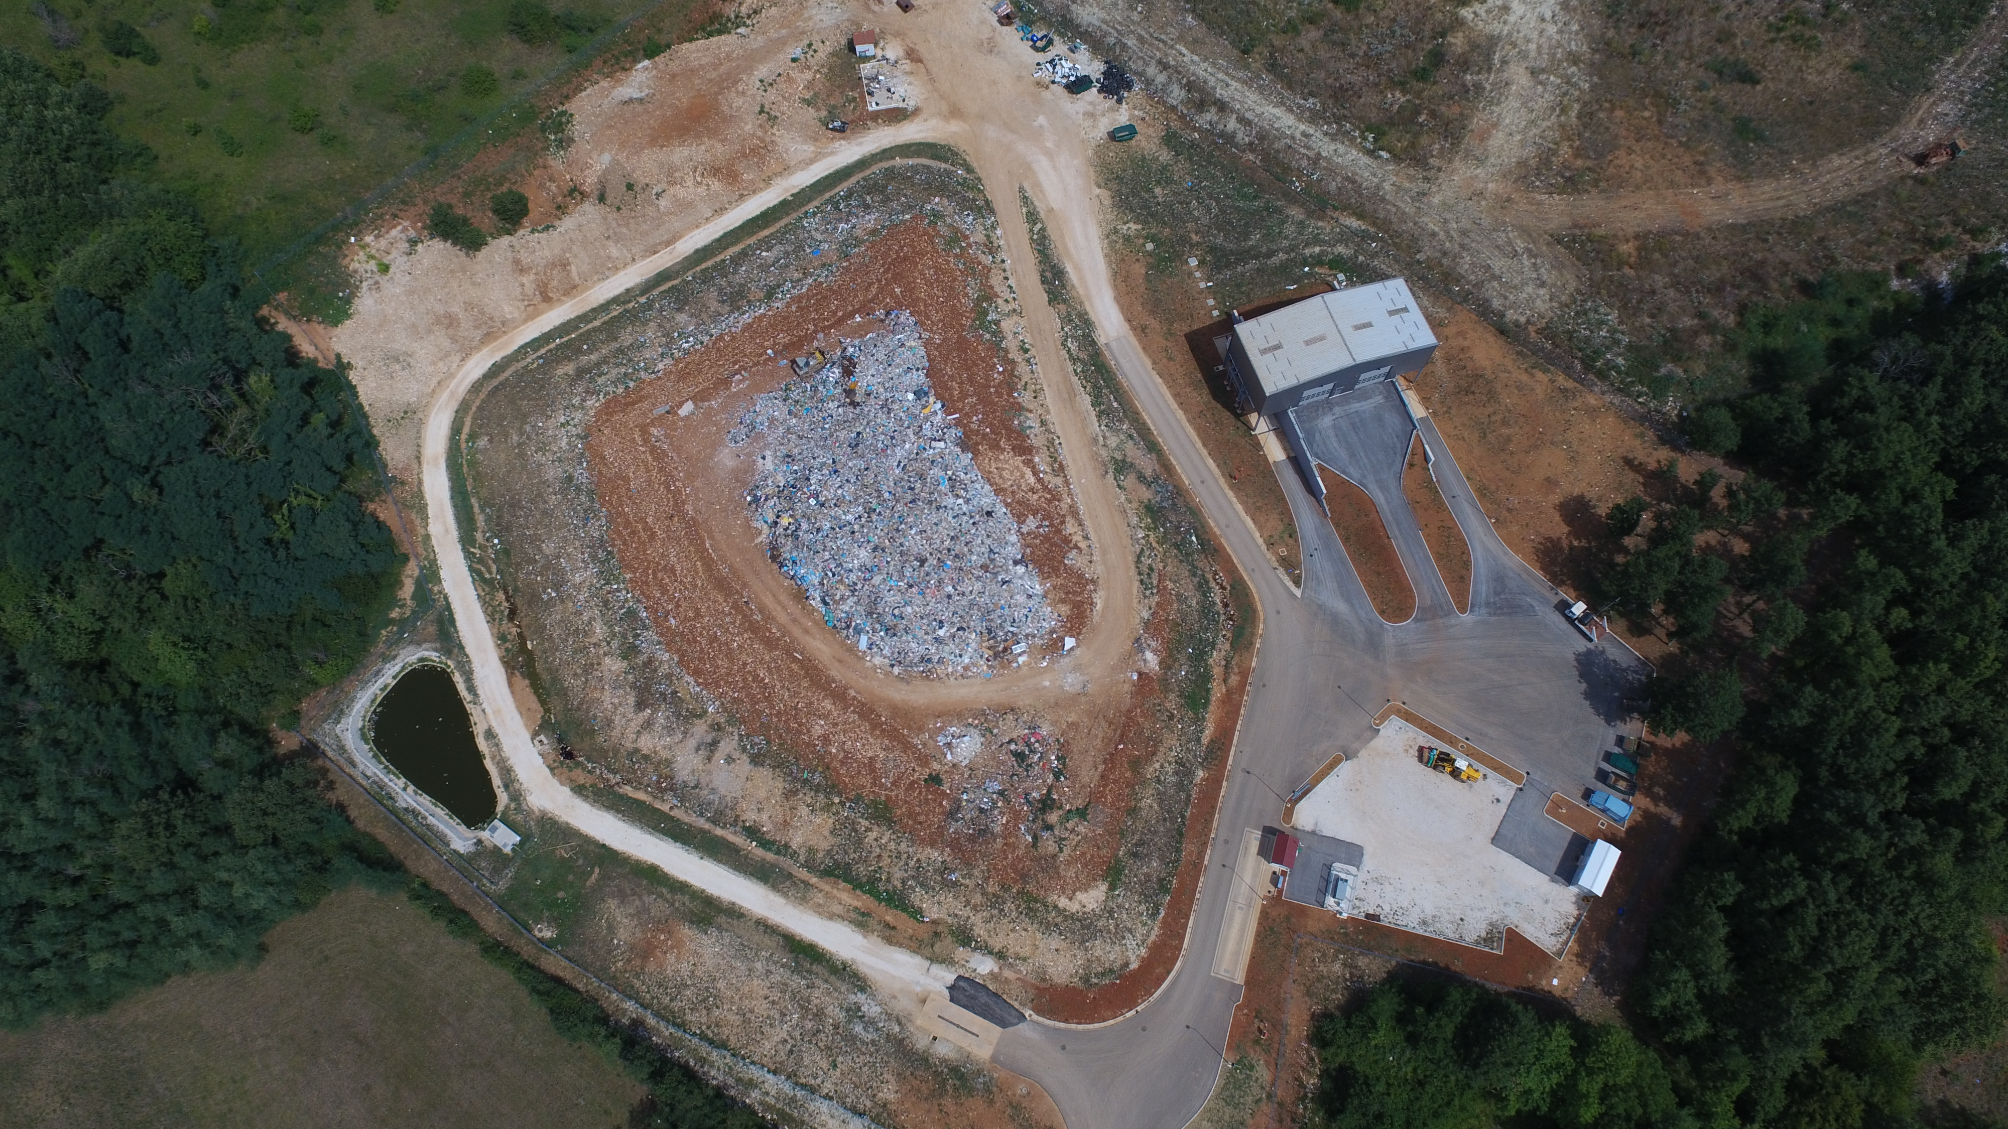

SADAŠNJI NAČIN ZBRINJAVANJA KOMUNALNOG OTPADA
Odlaganje otpada na odlagalištu Jelenčići
Prosječna godišnja količina otpada 8.500 t
Prekrivanje otpada inertnim materijalom

Slide 5
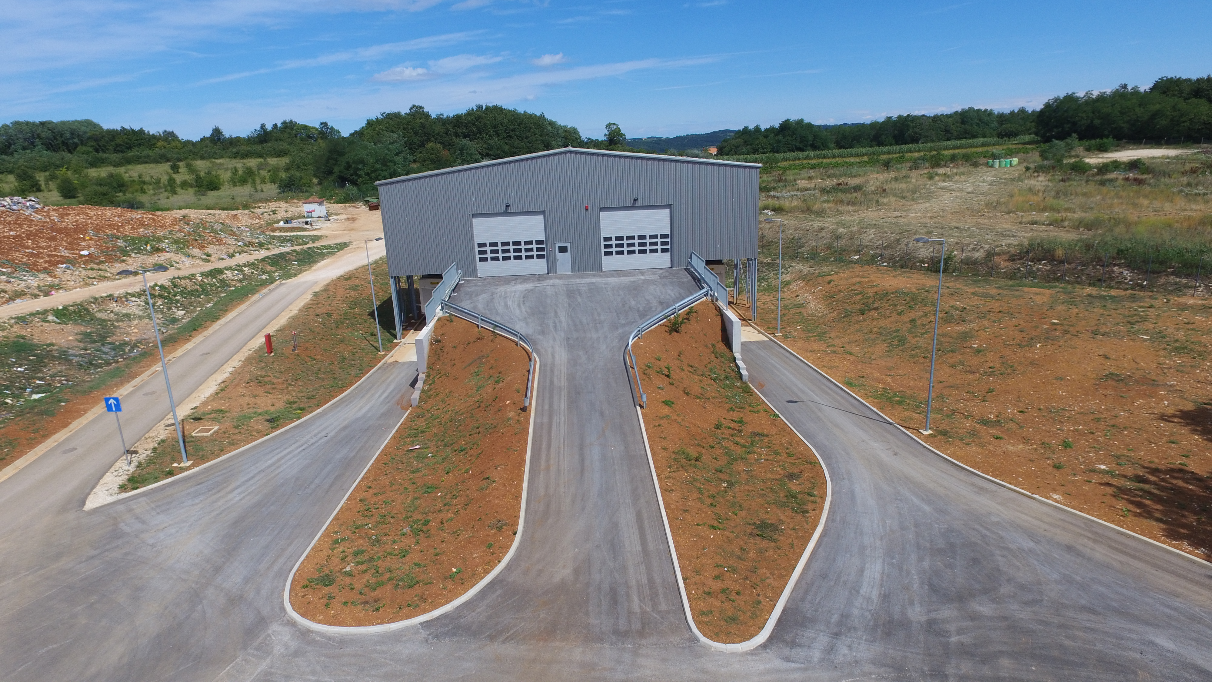
Novi način obrade otpada
Sakupljeni komunalni otpad će se preko pretovarne stanice Jelenčići otpremiti na obradu u ŽGCO Kaštijun

Slide 6
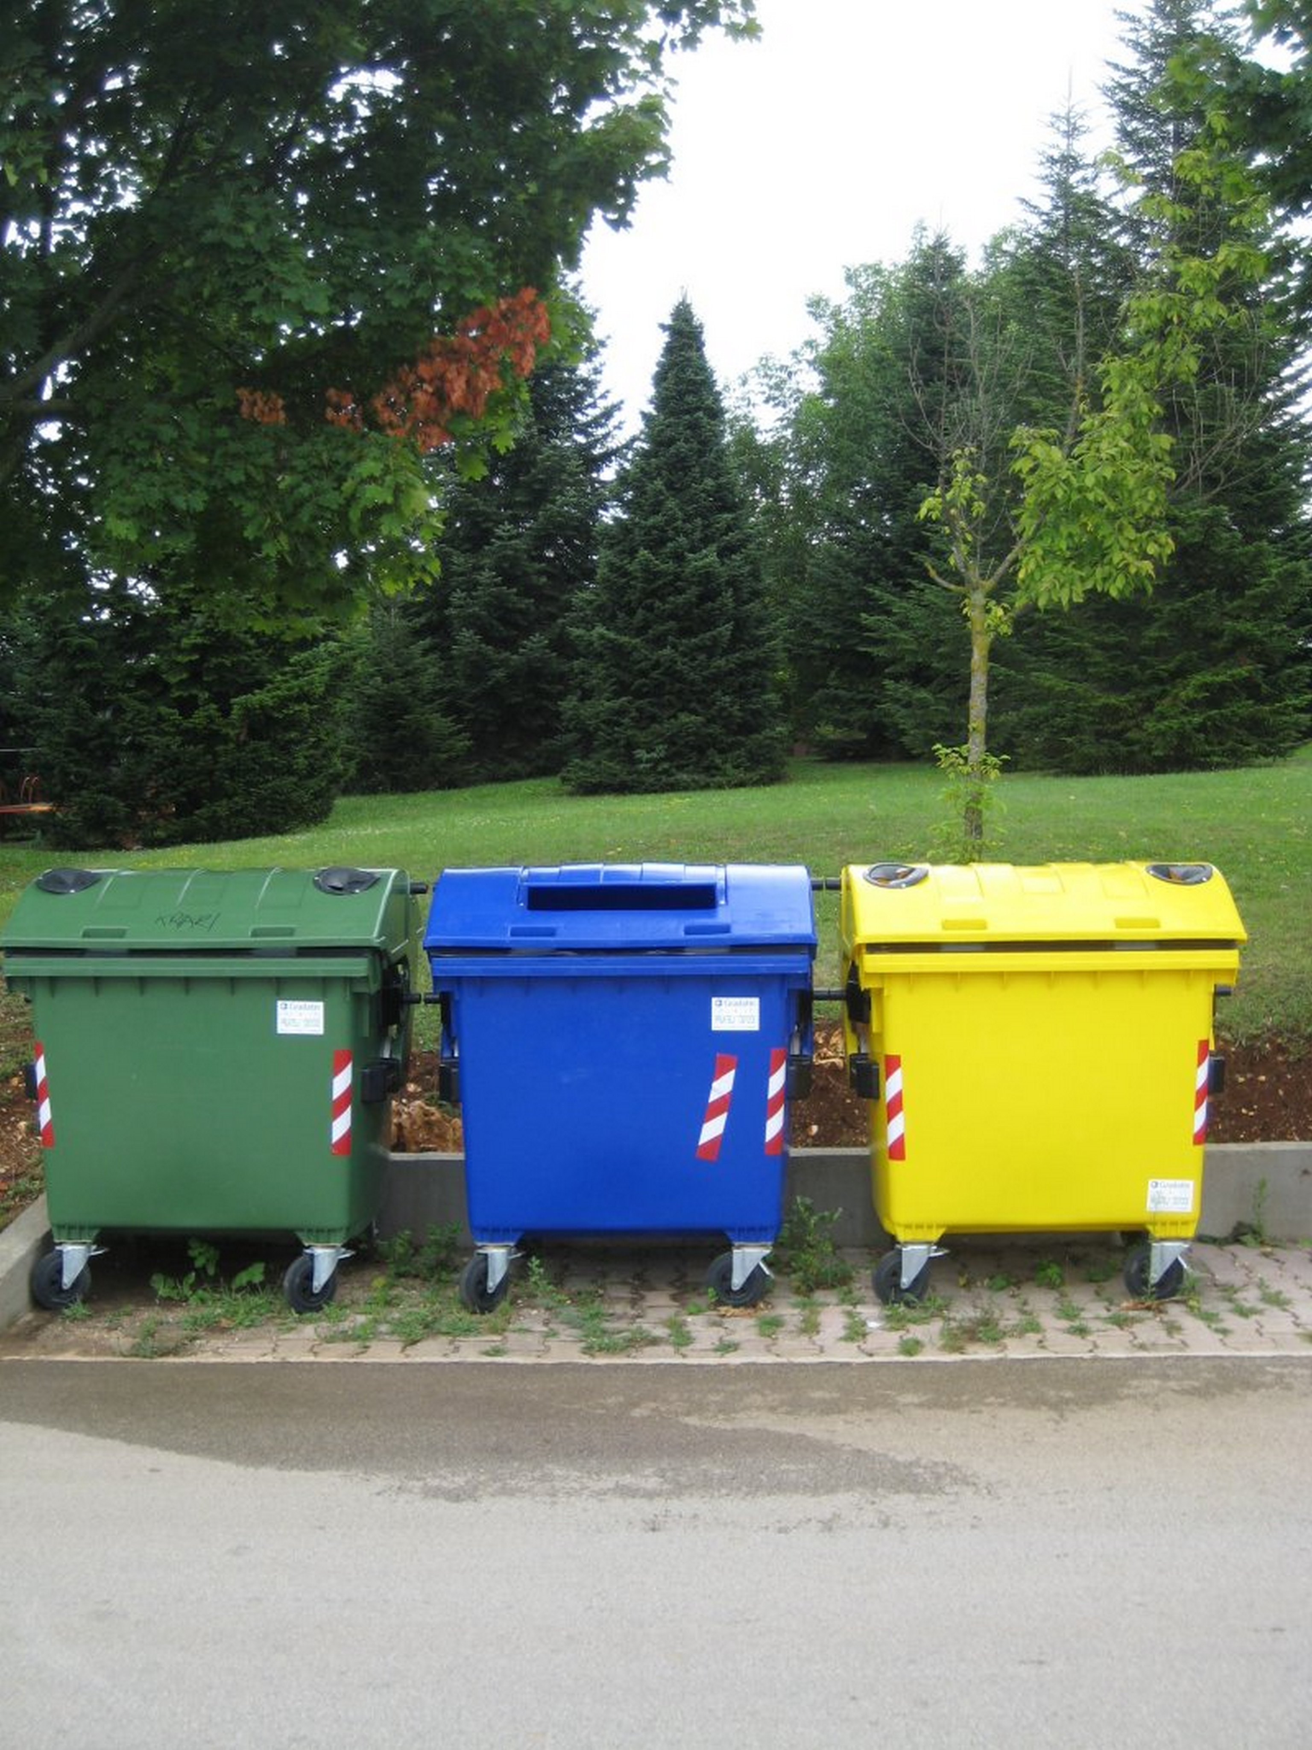
KAKO SMANJITI KOLIČINU KOMUNALNOG OTPADA
Kućnim kompostiranjem
Izdvajanjem posebnih kategorija otpada (papir,karton,staklo, plastika, metal i dr.) iz komunalnog otpada u za to namijenjene kontejnere - zeleni otoci
Korištenje reciklažnog i mobilnog reciklažnog dvorišta za odlaganje ostalih vrsta otpada

Slide 7
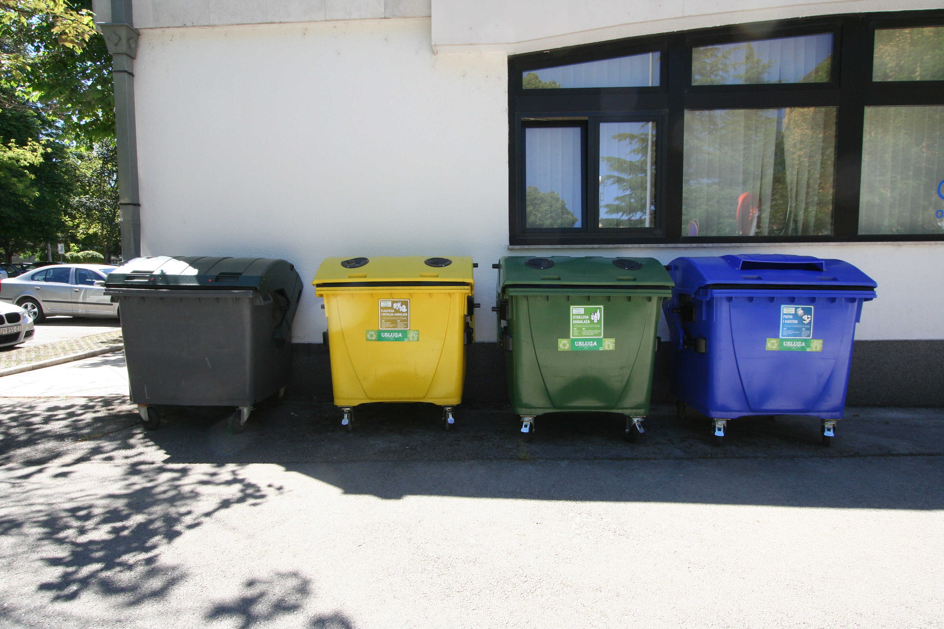

zeleni otok

Slide 8
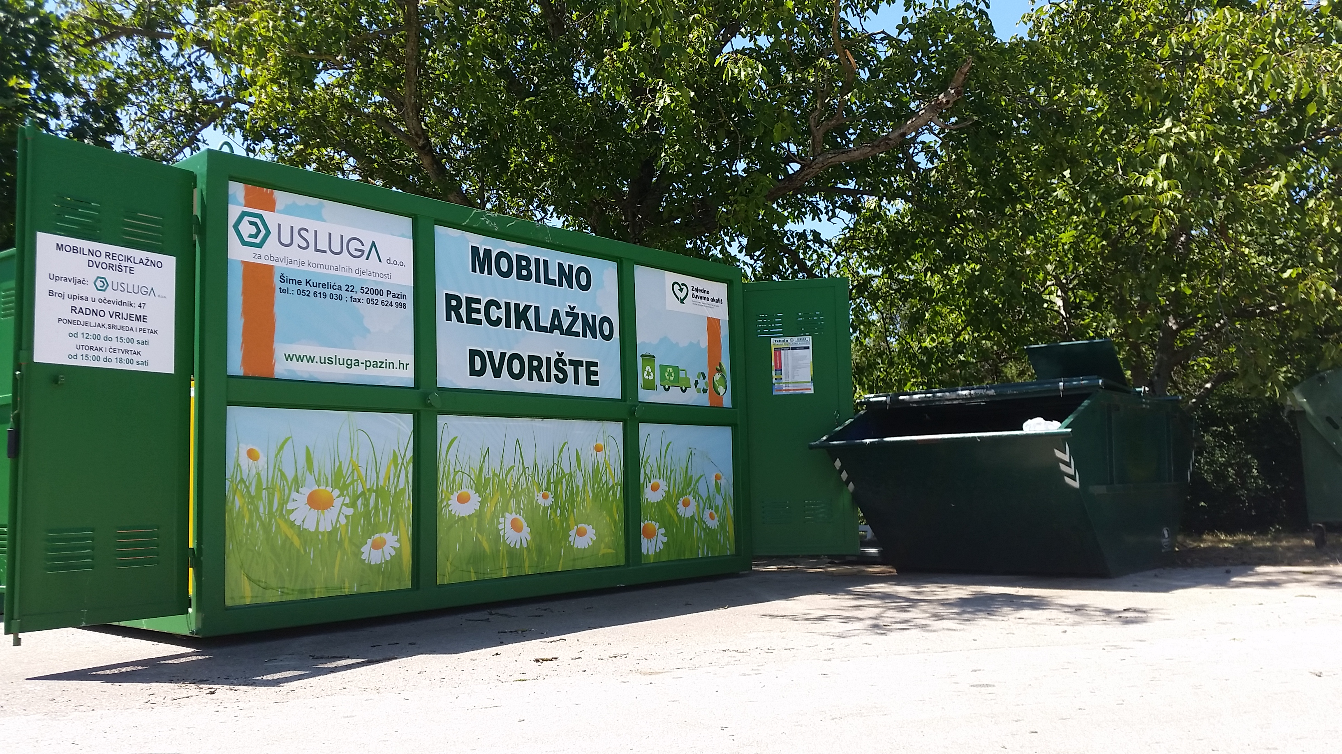

MOBILNO RECIKLAŽNO DVORIŠTE

Slide 9
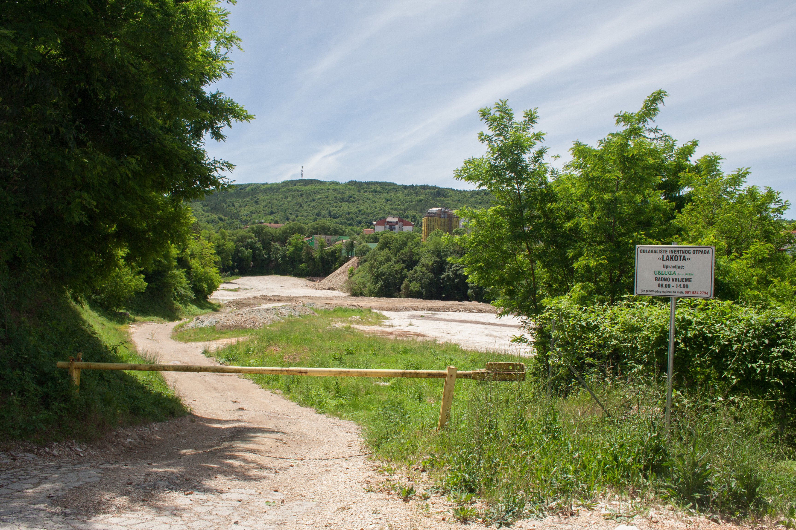
GRAĐEVINSKO ODLAGALIŠTE LAKOTA

Slide 10
USPOSTAVLJANJE NOVOG SUSTAVA SAKUPLJANJA KOMUNALNOG OTPADA
Kućnim kompostiranjem
Izdvajanjem posebnih kategorija otpada (papir, karton, staklo, plastika, metal i dr.) iz komunalnog otpada u za to namijenjene kontejnere - zeleni otoci
Korištenje reciklažnog i mobilnog reciklažnog dvorišta za odlaganje ostalih vrsta otpada

Slide 11
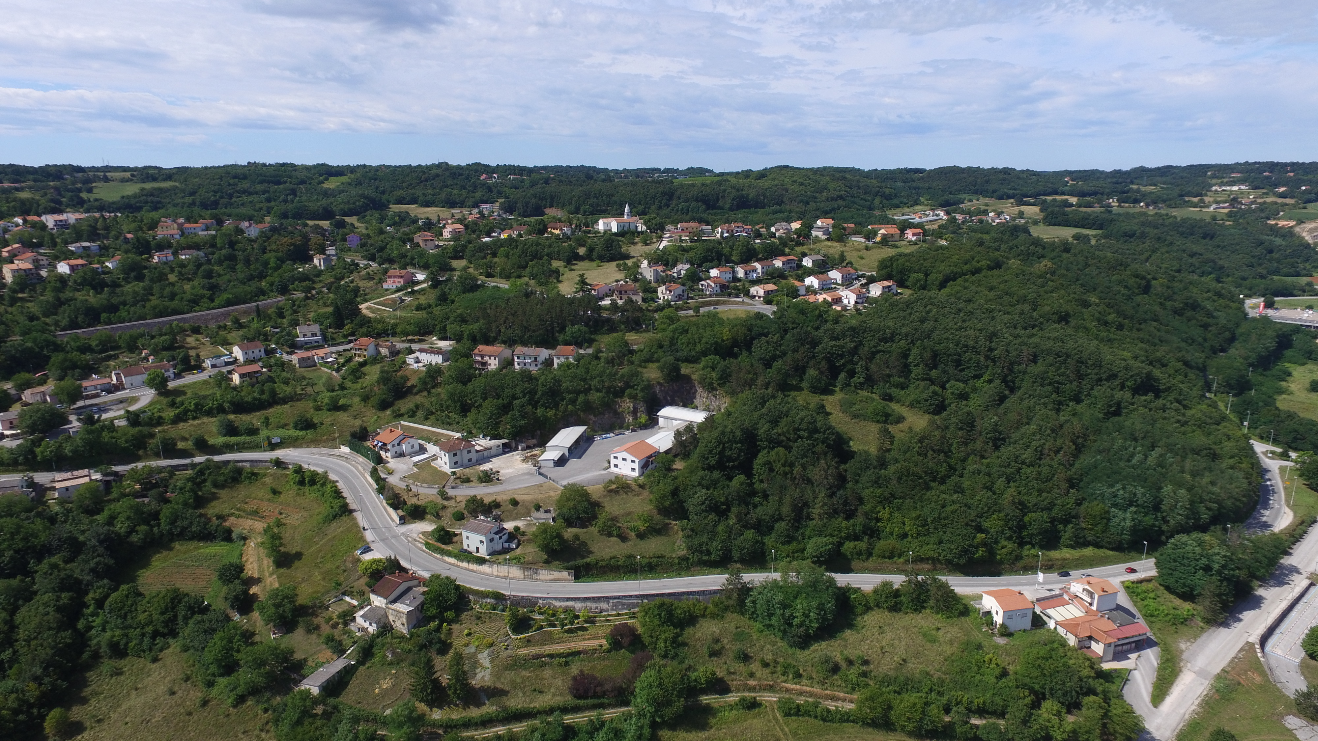
Cijena javne usluge
Strukturu cijene javne usluge čini:
cijena javne usluge za predanu količinu komunalnog otpada
cijena obavezne minimalne javne usluge
cijena ugovorne kazne

Slide 12

nabava nove opreme
Usluga d.o.o. radi uspostave novog sustava sakupljanja komunalnog otpada nabavlja:
- kante od 120 l
- kante od 240 l
- kontejnere od 770 l
- kontejnere od 1100 l
- polu podzemne kontejnere
- sustav elektronske evidencije odvoza otpada (čipovi)

Slide 13
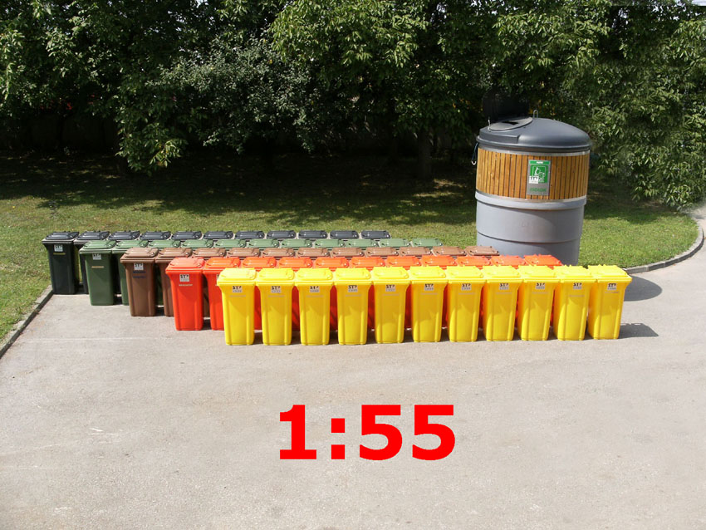
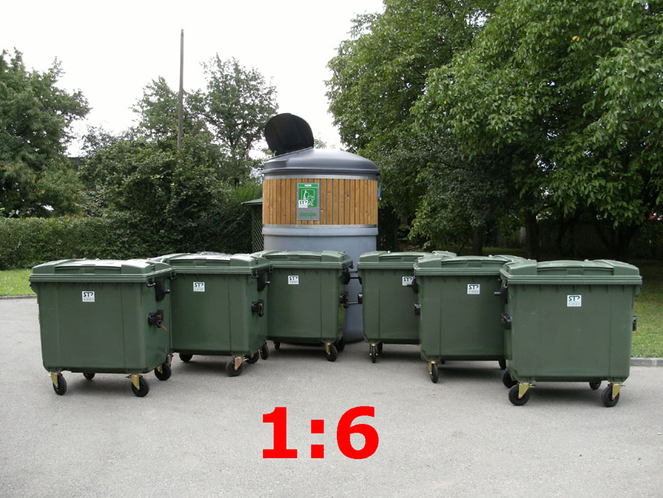

Polu podzemni kontejneri

Slide 14
ULAGANJE U OSTALU KOMUNALNU INFRASTRUKTURU
Osim u komunalnu opremu Grad Pazin i Usluga d.o.o. ulažu u komunalnu infrastrukturu.
Do sada je izgrađeno:
- pristupna cesta do odlagališta: 600.000,00 kuna
- sanacija odlagališta i odlaganje otpada na sanirano tijelo: 2.700.000,00 kuna
- pretovarna stanica: 5.500.000,00 kuna
Planira se izgraditi:
- reciklažno dvorište: 700.000,00 kuna
- izvršiti završnu sanaciju odlagališta: 4.400.000,00 kuna
- sanirati staro odlagalište
iznosi bez pdv-a

Slide 15
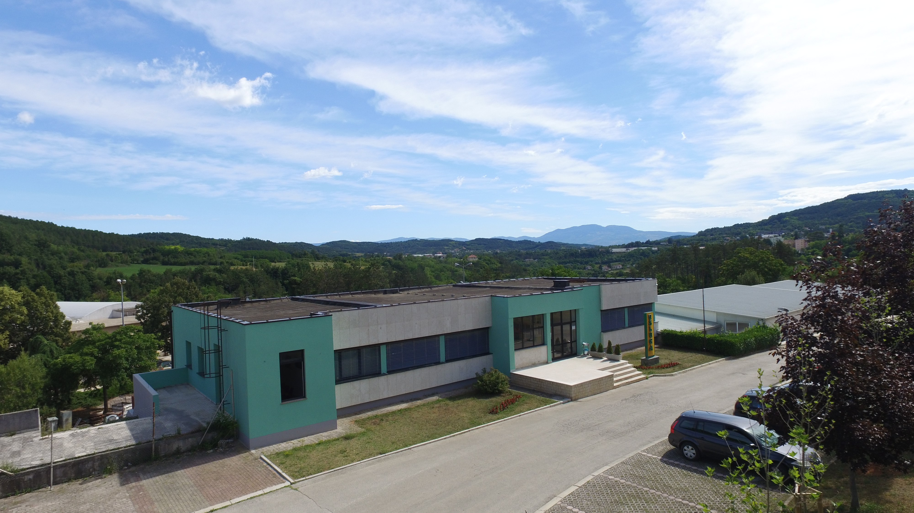
USLUGA d.o.o. za obavljanje komunalnih djelatnosti
Šime Kurelića 22, Pazin
www.usluga-pazin.hr

Slide 16
